Slide 1
Виды транспорта
Презентацию подготовила
Воспитатель МБДОУ №85 «Березка»
Семенова Елена Николаевна

Slide 2
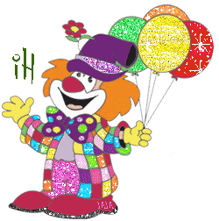
Встречайте клоун Тишка

Slide 3
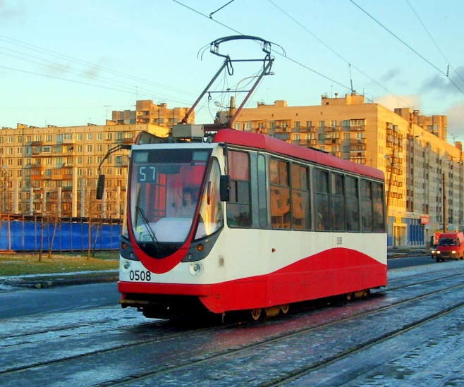
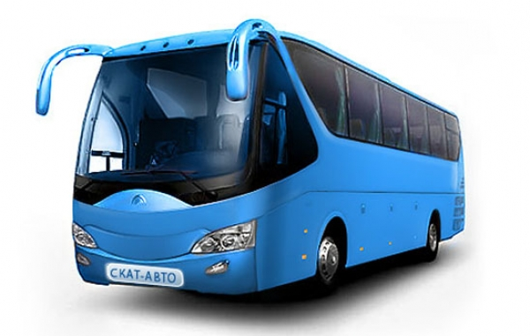
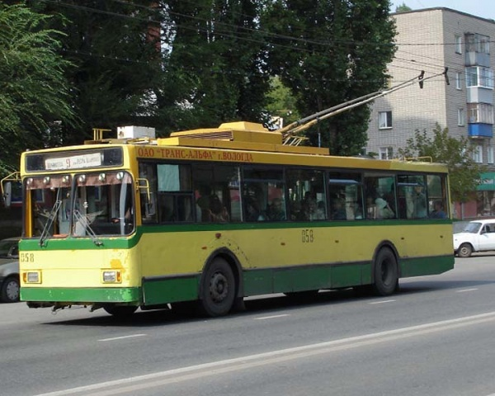
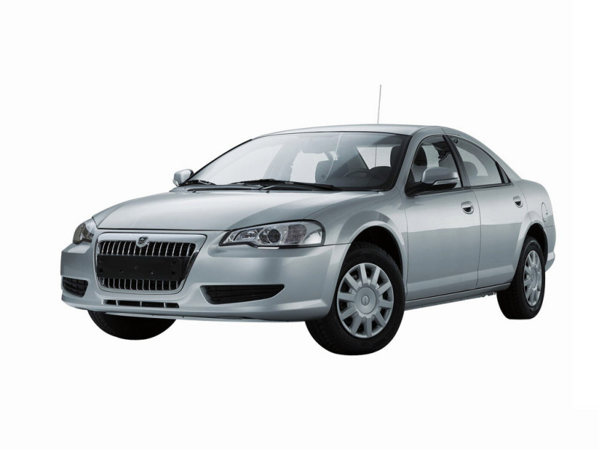
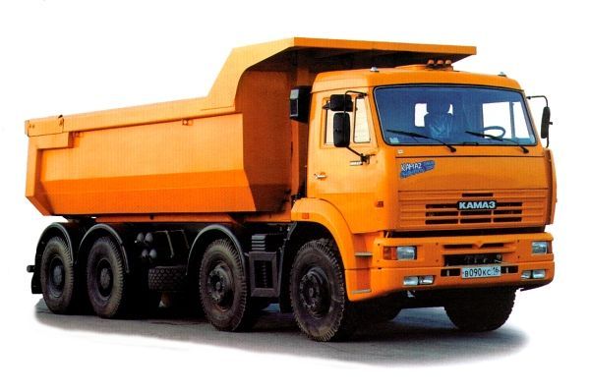

Slide 5
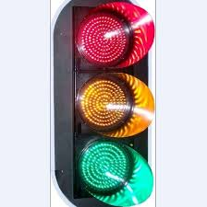
Светофор

Slide 6
Автобус
Шел автобус ярко-синий,
Всех впускал и выпускал,
Город он собой украсил,
Горожан очаровал…
Светофор зеленым глазом
Не мигая, вслед глядел.

Slide 7
Троллейбус
Я троллейбус, транспорт умный
Быстрый и почти бесшумный.
Я по рельсам не стучу,
Я колесами кручу,
Без бензина обхожусь,
Я весь день для вас тружусь.
Вот беда! Отключен свет,-
Мне без света хода нет

Slide 8
Трамвай
Звонко тренькает трамвай:
За окошко месяц май.
Я сижу и сочиняю
Оду майскую трамваю.

Slide 9
Самосвал
Посмотрел однажды я во двор
И вдруг увидел самосвал!
Такой красивый самосвал!
Сережа, друг его держал.

Slide 10
Грузовик
Грузовик серьезный малый!
Поважнее он, пожалуй,
Чем машина легковая
Грузы возит грузовик-
Он лениться не привык.

Slide 11
Вот еще картинка И на ней машинка, Но не грузовая- Машинка легковая.

Slide 12
Вот багажник, вот салон- Это маленький вагон. Вот капот, а там мотор, Заведет его шофер.

Slide 13
Служебные машины

Slide 14
Пожарная машина
Машина пожарная- красного цвета.
А ну-ка, подумай, зачем нужно это?
Затем, чтобы каждый, увидев, бежал
В сторонку и ехать бы ей не мешал.

Slide 15
Полицейская машина
Полицейская машина нам мелькает глазом синем,
А её сирены звук слышаться далеко вокруг.

Slide 16
Машина скорой помощи
Посторонитесь! Дорогу! Дорогу!
Машина скорой помощи летит на подмогу.
Приказ постового: «Стоять! Хода нет!
Только для «Скорой» Зеленый свет!

Slide 18
Спасибо
за внимание.

